Slide 1
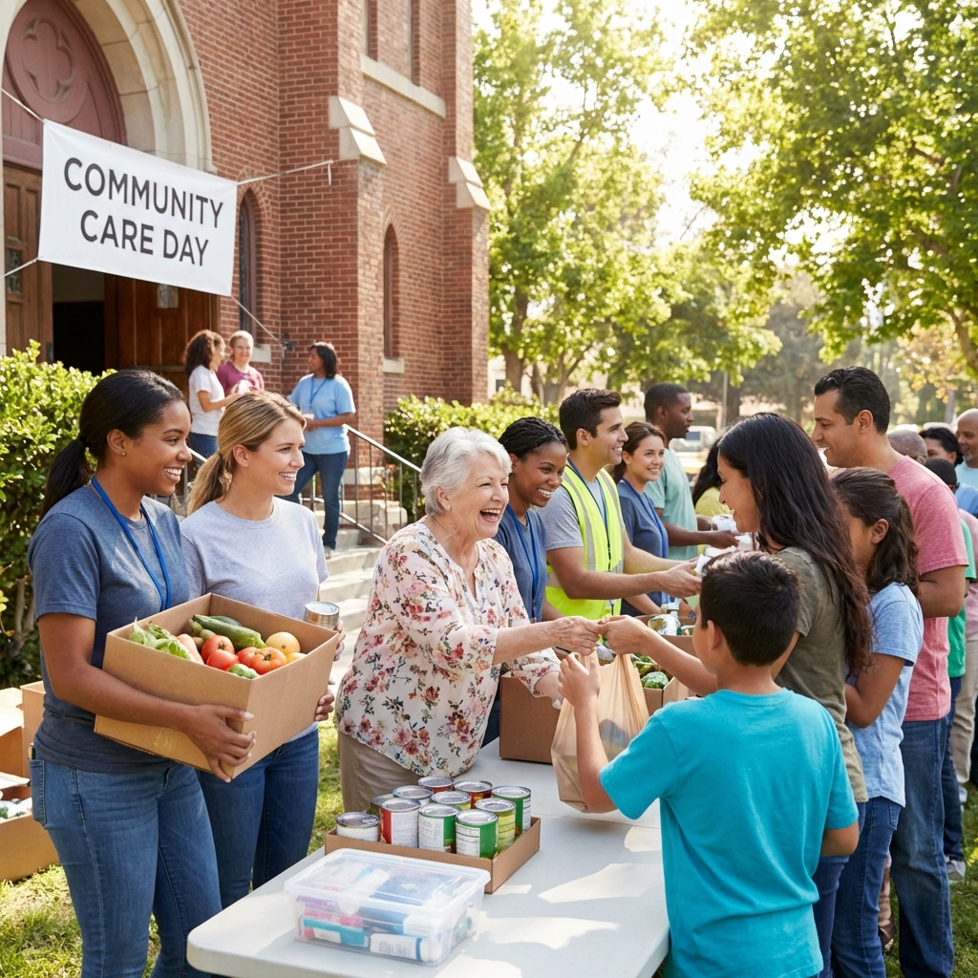
LA COSECHA COMMUNITY CHURCH
La Experiencia DiaBuddy
y El Proyecto La Cosecha
Salud. Servicio. Mayordomía. Impacto.
Una estrategia comunitaria para formar defensores de salud, ampliar el acceso a RemoteCare y avanzar hacia la meta de $1,000,000 para el fondo de construcción.
www.lacosechacommunitychurch.com
Notes:
Apertura: presentar una sola visión que conecta bienestar, servicio y construcción de comunidad.
[Sources]
- https://lacosechacommunitychurch.com/
- DiaBuddy_DSP_RemoteCare_Activation_Deck.pptx
- The_Harvest_Project_Formal_Contributor_Presentation_SPANISH.pptx
[/Sources]

Slide 2
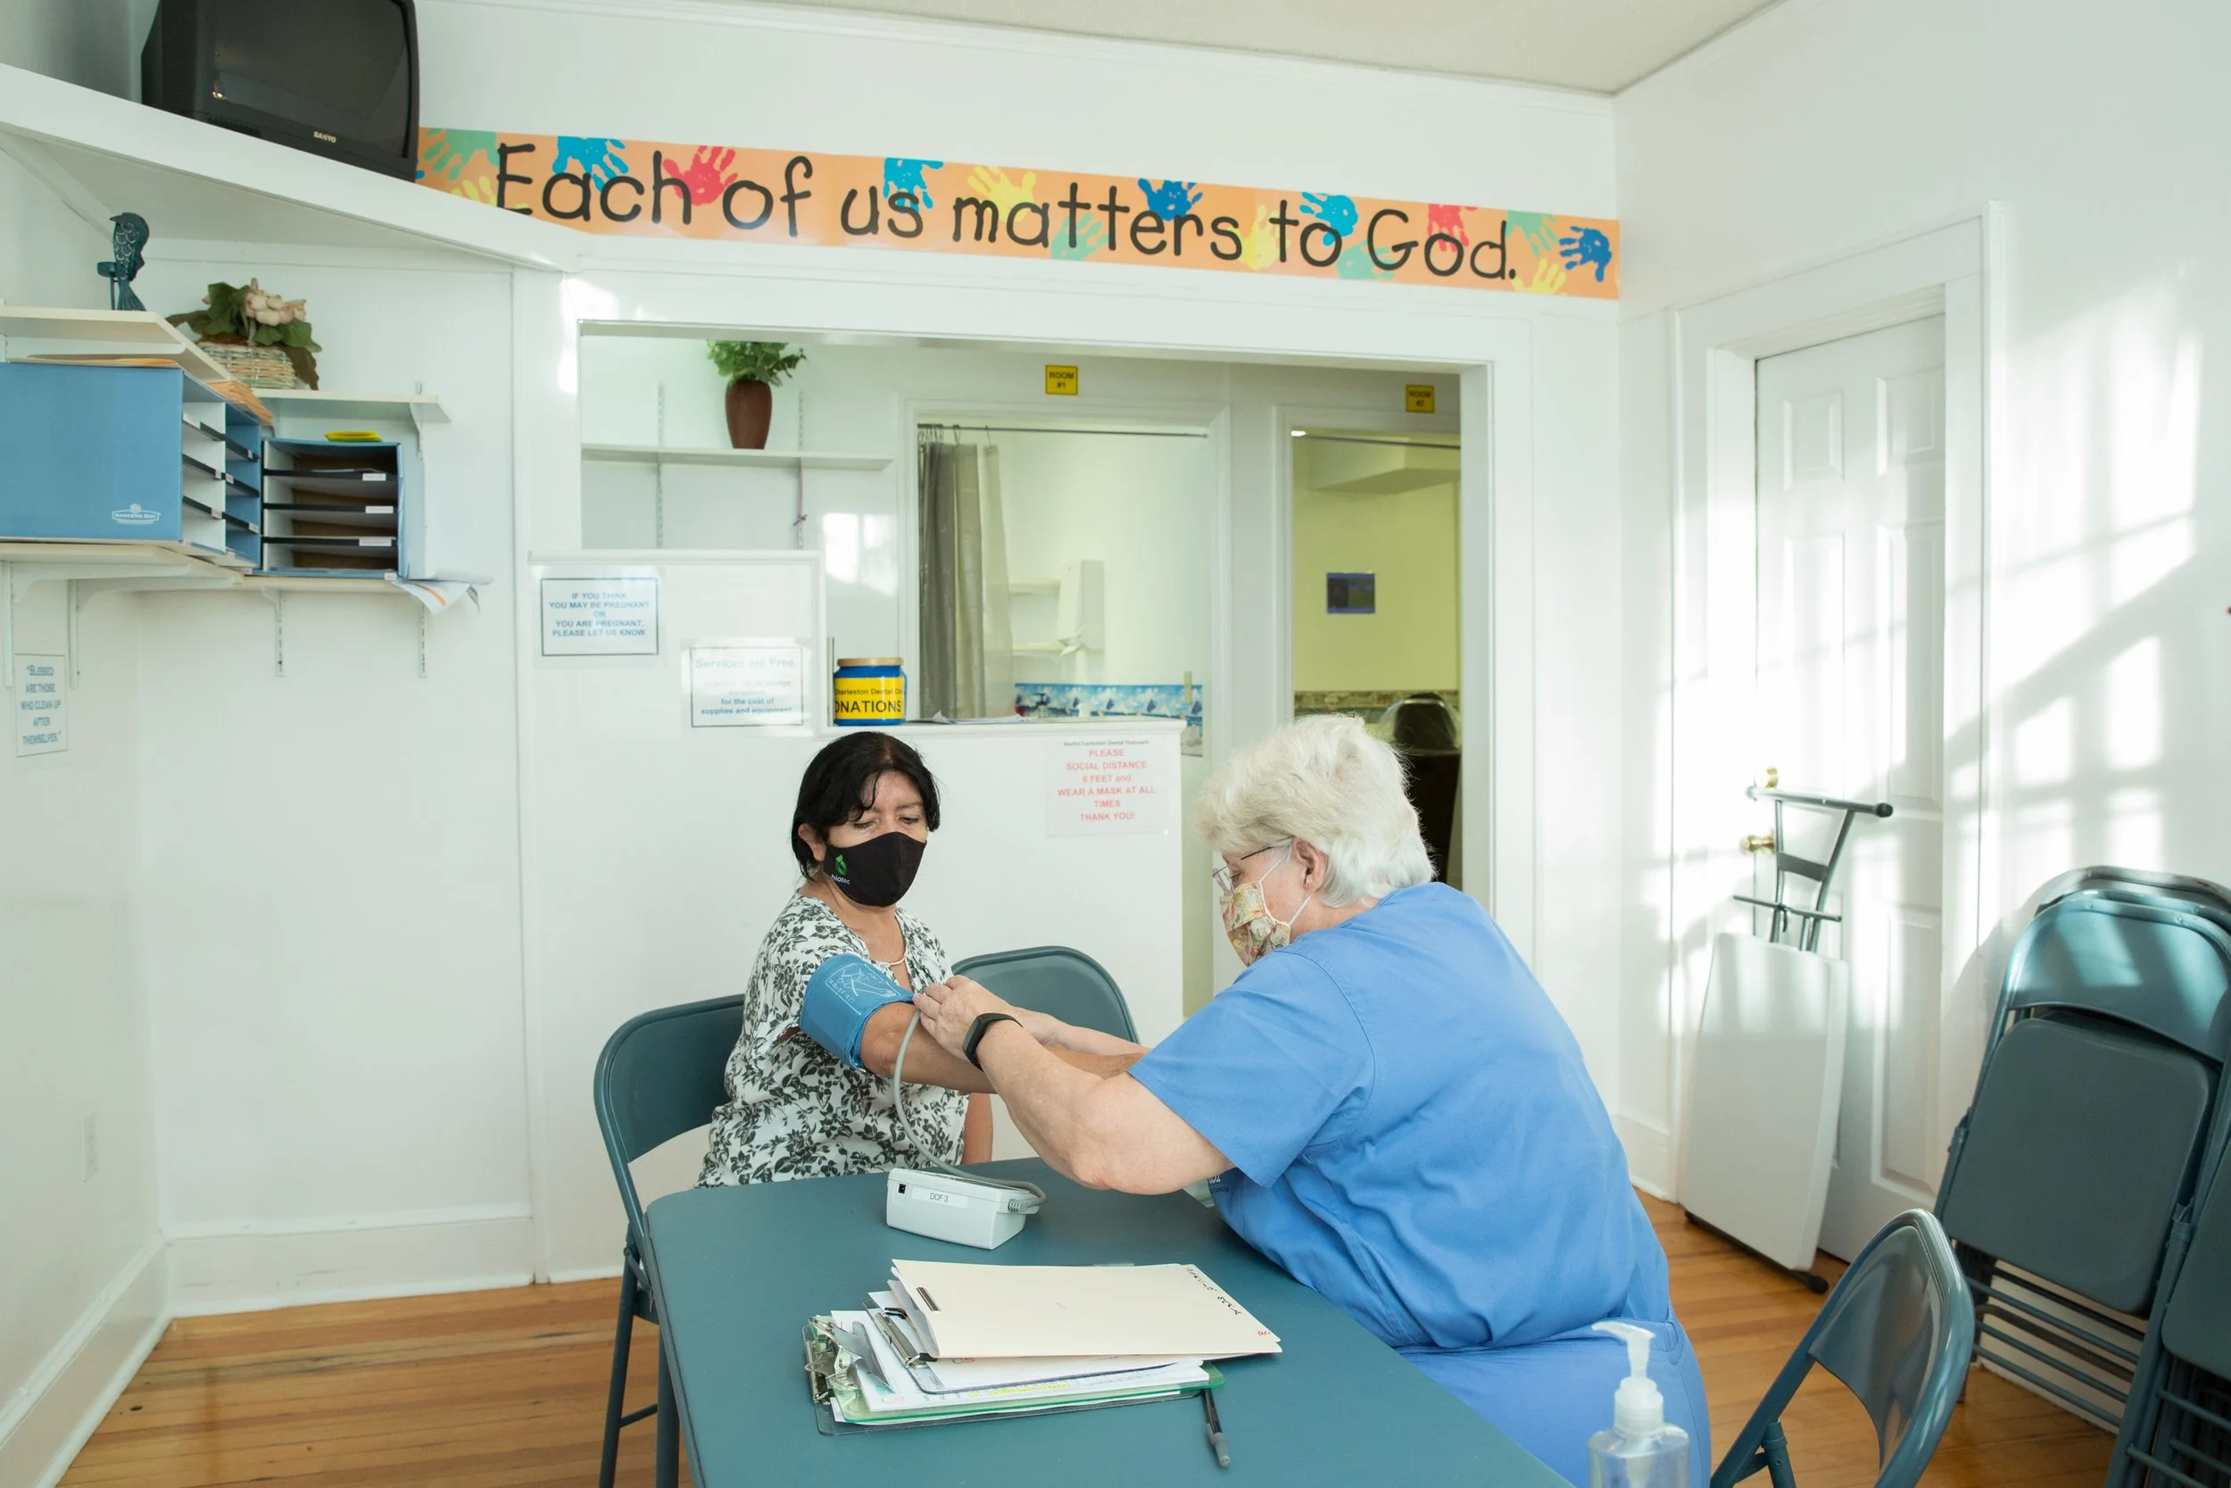
La oportunidad: cuidar personas mientras construimos futuro
Una misión integrada para Hempstead y más allá.
No es solamente tecnología.
No es solamente una campaña.
Es un ecosistema comunitario.
FE
Servir con compasión y propósito.
SALUD
Conectar prevención, educación y apoyo remoto.
COSECHA
Convertir cada relación en impacto para la comunidad.
La Cosecha Community Church • The DiaBuddy Experience
02
Notes:
Conectar la visión pastoral con un modelo práctico de alcance comunitario.
[Sources]
- https://lacosechacommunitychurch.com/
[/Sources]

Slide 3
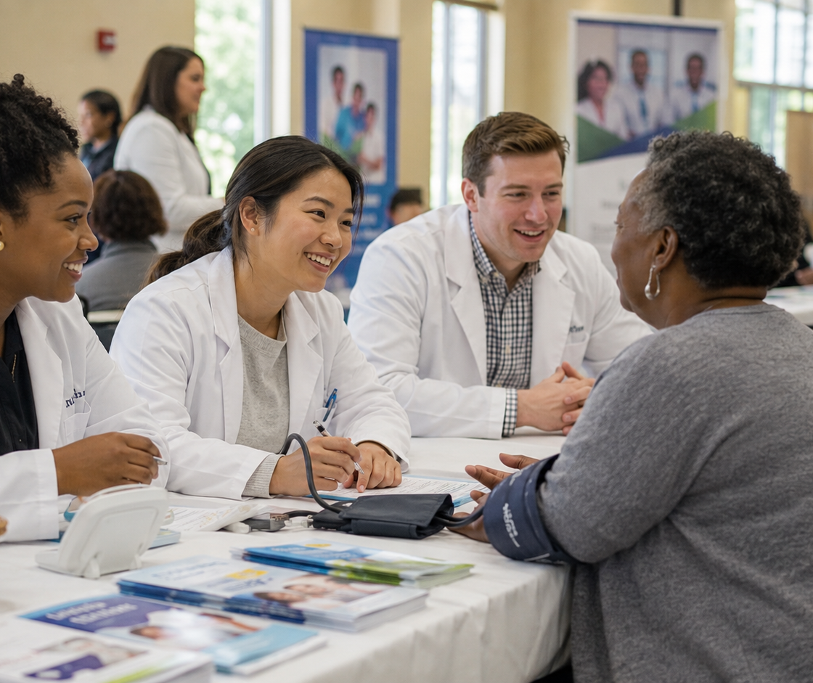
RemoteCare hace posible servir con alcance y continuidad
El cuidado puede acompañar a las personas donde viven, estudian, trabajan y adoran.
ALCANCE
Atender a la comunidad dentro y fuera del edificio.
CONTINUIDAD
Mantener educación, seguimiento y conexión humana.
ACCESO
Reducir barreras de distancia y horario.
COMUNIDAD
Movilizar estudiantes, profesionales, iglesias y aliados.
La tecnología amplía el alcance; las relaciones crean confianza.
La Cosecha Community Church • The DiaBuddy Experience
03
Notes:
Explicar RemoteCare en lenguaje humano, sin prometer resultados clínicos.
[Sources]
- DiaBuddy_DSP_RemoteCare_Activation_Deck.pptx
[/Sources]

Slide 4
El recorrido de prevención se convierte en un recorrido de servicio
Cada paso crea una oportunidad para ayudar y activar a otra persona.
1
2
3
4
5
Prueba de riesgo
Conectar
DPP
DSP
Impacto
Conocer el riesgo
Orientación inicial
Hábitos sostenibles
Servicio y defensa
Fortalecer la comunidad
Meta pública: conocer el riesgo. Meta ministerial: formar personas capaces de acompañar el próximo paso.
La Cosecha Community Church • The DiaBuddy Experience
04
Notes:
Presentar la ruta como educación y conexión, no como diagnóstico.
[Sources]
- DiaBuddy_DSP_RemCare_Activation_Deck.pptx
- https://www.doyouhaveprediabetes.org/
[/Sources]

Slide 5

Un DiaBuddy Service Provider sirve como educador, conector y defensor
La certificación apoya la preparación práctica; no amplía el alcance legal de práctica.
EDUCAR
Compartir el mensaje de riesgo y prevención.
CONECTAR
Guiar a las personas hacia próximos pasos apropiados.
APOYAR
Sostener participación mediante herramientas RemoteCare.
ABOGAR
Representar prevención y bienestar en la iglesia y la comunidad.
La Cosecha Community Church • The DiaBuddy Experience
05
Notes:
Recalcar límites profesionales, supervisión, privacidad y escalamiento responsable.
[Sources]
- DiaBuddy_DSP_RemoteCare_Activation_Deck.pptx
[/Sources]

Slide 6
UNA IGLESIA • DOS LLAMADOS • UNA MISIÓN
Formar servidores.
Financiar el futuro.
LLAMADO 1
LLAMADO 2
Activar DSPs
Sembrar en el edificio
Capacitar miembros, estudiantes y profesionales para educar, conectar y acompañar.
Canalizar contribuciones, patrocinios e impacto del DPP hacia la meta del fondo de construcción.
El servicio genera relaciones. Las relaciones multiplican la cosecha.
Notes:
Transición: mostrar cómo el modelo de salud y el Proyecto La Cosecha se refuerzan mutuamente.
[Sources]
- The_Harvest_Project_Formal_Contributor_Presentation_SPANISH.pptx
[/Sources]

Slide 7
Proyecto La Cosecha: una campaña fundacional de $1,000,000
Construir el centro. Desarrollar a las personas. Servir a la comunidad.
$1,000,000
Meta para el fondo de construcción
100 Fundadores
$3K • $5K • $10K
Patrocinios corporativos
$10K • $25K • $50K+
DPP Chai por Vida
$180/año • $18/mes
Donaciones generales
Cualquier cantidad con propósito
La Cosecha Community Church • The DiaBuddy Experience
07
Notes:
Presentar la meta y las vías de contribución aprobadas previamente. Confirmar los mecanismos oficiales de donación antes del uso público.
[Sources]
- The_Harvest_Project_Formal_Contributor_Presentation_SPANISH.pptx
[/Sources]

Slide 8
Los 100 Fundadores
Cien contribuyentes de liderazgo forman el primer círculo público de la campaña.
100
$3,000
$5,000
$10,000
Socios Fundadores de La Cosecha
Socio Semilla
Socio Crecimiento
Socio Cosecha
Cada socio puede dar en uno de tres niveles. Juntos, Los 100 Fundadores establecen credibilidad, urgencia y una historia a la que otros se pueden unir.
Planta la visión y ayuda a iniciar la campaña.
Apoya la expansión de alcance, educación y movilización.
Aporta impulso de liderazgo hacia la meta de $1M.
Mensaje al contribuyente: “Yo ayudé a plantar La Cosecha.”
La Cosecha Community Church • The DiaBuddy Experience
08
Notes:
Restaurar los tres niveles familiares aprobados: Semilla, Crecimiento y Cosecha.
[Sources]
- The_Harvest_Project_Formal_Contributor_Presentation_SPANISH.pptx
[/Sources]

Slide 9

Patrocinios Corporativos
Una ruta separada para empleadores, farmacias, organizaciones de salud, iglesias y fundaciones.
Los socios corporativos nos ayudan a encontrar personas, mejorar la salud y financiar La Cosecha.
SILVER
$10,000
Alcance comunitario y activación de la prueba de riesgo
GOLD
$25,000
Expansión DPP + DSP y liderazgo de campaña
PLATINUM
$50,000+
Socio transformacional de desarrollo
The DiaBuddy Experience está posicionado como el Socio Fundador Corporativo Gold inaugural.
www.diabuddyproject.com
La Cosecha Community Church • The DiaBuddy Experience
09
Notes:
Restaurar los niveles corporativos aprobados: Silver, Gold y Platinum.
[Sources]
- The_Harvest_Project_Formal_Contributor_Presentation_SPANISH.pptx
[/Sources]

Slide 10
La iniciativa DPP Chai por Vida convierte prevención en legado
El número 18 simboliza vida — y cada inscripción puede sembrar salud e impacto.
$180
$18/mes
Plan anual
Plan mensual Chai
$90 destinados al Proyecto La Cosecha
50% destinado al Proyecto La Cosecha
HONRAR UNA VIDA • PROTEGER UNA VIDA • CAMBIAR UNA VIDA
La Cosecha Community Church • The DiaBuddy Experience
10
Notes:
Chai (18) significa vida. Confirmar precio, elegibilidad y términos vigentes antes de publicar o aceptar inscripciones.
[Sources]
- The_Harvest_Project_Formal_Contributor_Presentation_SPANISH.pptx
[/Sources]

Slide 11
El multiplicador de la cosecha muestra cómo el impacto puede crecer
Ejemplo ilustrativo basado en $90 por participante anual destinados al proyecto.
100 participantes
$9,000
500 participantes
$45,000
1,000 participantes
$90,000
5,000 participantes
$450,000
11,112 participantes
$1,000,080
Una red nacional puede convertir prevención responsable en una fuente recurrente de apoyo al centro.
La Cosecha Community Church • The DiaBuddy Experience
11
Notes:
Cálculo ilustrativo: participantes × $90 por participante anual. No es una proyección garantizada.
[Sources]
- The_Harvest_Project_Formal_Contributor_Presentation_SPANISH.pptx
[/Sources]

Slide 12
Un plan de activación de 90 días puede comenzar dentro de la iglesia
Empezar pequeño, aprender rápido y ampliar con responsabilidad.
DÍAS 1–30
DÍAS 31–60
DÍAS 61–90
Preparar
Activar
Multiplicar
Nombrar líderes, revisar recursos, formar el equipo inicial.
Ofrecer pruebas de riesgo, orientación y sesiones informativas.
Certificar DSPs, activar aliados y presentar oportunidades de contribución.
Primer resultado: un equipo piloto, una ruta clara y una historia de impacto que la congregación pueda compartir.
La Cosecha Community Church • The DiaBuddy Experience
12
Notes:
Facilitar una conversación de liderazgo para acordar responsables, calendario, privacidad y seguimiento.
[Sources]
- DiaBuddy_DSP_RemoteCare_Activation_Deck.pptx
[/Sources]

Slide 13
La mayordomía y la transparencia sostienen la confianza
Cada contribuyente merece claridad sobre salud, servicio e impacto financiero.
TABLERO FINANCIERO
Fondos recaudados, gastos y asignaciones.
TABLERO DE IMPACTO
Pruebas, inscripciones, participación y DSPs activos.
HISTORIAS CON PERMISO
Testimonios aprobados, con privacidad protegida.
INFORME DE HITOS
Avances del edificio, alianzas y próximos pasos.
Promesa recomendada: publicar un Informe de Impacto del Proyecto La Cosecha con regularidad.
La Cosecha Community Church • The DiaBuddy Experience
13
Notes:
Definir gobierno de campaña, aprobación pastoral, control financiero, consentimiento y privacidad antes del lanzamiento.
[Sources]
- The_Harvest_Project_Formal_Contributor_Presentation_SPANISH.pptx
[/Sources]

Slide 14
Oportunidad: DiaBuddy Service Provider (DSP)
Traducción al español del anuncio oficial de uRecruits. La solicitud se completa en el enlace oficial.
REMOTO
Contratista independiente • Turno flexible
Programa de certificación no acreditado para la próxima generación de profesionales de salud y líderes de farmacia.
PROPÓSITO
Aprender.
Servir.
Generar ingresos.
El curso en línea, a su propio ritmo, desarrolla habilidades en salud digital, orientación de bienestar y participación del paciente. También enseña cómo administrar su propia actividad como DSP.
50 vacantes • Incorporación inmediata • Experiencia indicada: 0–2 años
La Cosecha Community Church • The DiaBuddy Experience
14
Notes:
Presentar una traducción fiel y resumida de la descripción y condiciones publicadas en uRecruits. La página oficial controla los términos vigentes.
[Sources]
- https://urecruits.com/company/the-diabuddy-experience/job/diabuddy-service-provider-dsp/remote?jid=7572
[/Sources]

Slide 15
¿Quién debe solicitar?
Diseñado para farmacéuticos, estudiantes de farmacia, internos y candidatos de posgrado.
✓
Considera la telesalud como un nuevo estándar de atención.
✓
Desea crear conexiones más humanas mediante la tecnología.
✓
Reconoce el hogar como un lugar válido para servicios ambulatorios.
✓
Tiene mentalidad emprendedora y quiere comprender la atención moderna.
✓
Cree que la prevención puede reducir riesgos y mejorar la salud.
✓
Valora flexibilidad, autonomía y recompensas ligadas al desempeño.
La Cosecha Community Church • The DiaBuddy Experience
15
Notes:
Traducir el perfil del candidato sin reproducir lenguaje de cura. La prevención se presenta como reducción de riesgo y apoyo al bienestar.
[Sources]
- https://urecruits.com/company/the-diabuddy-experience/job/diabuddy-service-provider-dsp/remote?jid=7572
[/Sources]

Slide 16
Qué hará como DiaBuddy Service Provider
Orientar, educar y acompañar utilizando materiales y procesos aprobados.
PRESENTAR
Dar a conocer planes digitales aprobados: DPP, educación sobre GLP-1, apoyo para control de peso y bienestar.
ORIENTAR
Ayudar a las personas a comprender opciones y navegar el proceso de inscripción.
ACOMPAÑAR
Promover participación y ofrecer seguimiento compasivo de forma remota.
CUMPLIR
Usar guiones, materiales, flujos de trabajo y normas de privacidad aprobados.
La Cosecha Community Church • The DiaBuddy Experience
16
Notes:
Traducción de las responsabilidades principales del anuncio oficial. No implica ampliar el alcance profesional o clínico de ninguna persona.
[Sources]
- https://urecruits.com/company/the-diabuddy-experience/job/diabuddy-service-provider-dsp/remote?jid=7572
[/Sources]

Slide 17
Habilidades, beneficios y condiciones
Una oportunidad remota, flexible y orientada al propósito.
HABILIDADES ESENCIALES
BENEFICIOS PUBLICADOS
• Comunicación sólida
• Oportunidad de ingresos flexible
• Profesionalismo y empatía
• Capacitación y mentoría
• Comodidad con alcance y redes
• Servicio con propósito
• Alfabetización digital básica
• Trabajo remoto y horario flexible
• Autogestión y responsabilidad
• Recursos de apoyo para deuda estudiantil
• Respeto por privacidad y dignidad
Licenciatura • Contratista independiente • Compensación publicada: $1.2K–$120K/año, negociable
La Cosecha Community Church • The DiaBuddy Experience
17
Notes:
Presentar condiciones y beneficios tal como aparecen en uRecruits, aclarando que el anuncio oficial contiene los términos vigentes y que la compensación no está garantizada.
[Sources]
- https://urecruits.com/company/the-diabuddy-experience/job/diabuddy-service-provider-dsp/remote?jid=7572
[/Sources]

Slide 18
Acerca de The DiaBuddy Experience
Una empresa con corazón para quienes sirven y para las personas que reciben apoyo.
La historia de Ken Sternfeld conecta farmacia, innovación, fe y servicio.
01
Inspirado por su padre farmacéutico y el cuidado que ofrecía a su comunidad.
02
Experiencia como farmacéutico, líder emergente y mentor de profesionales de salud.
03
Participación temprana en la implementación de Chronic Care Management.
04
Dedicación personal a honrar a seres queridos afectados por la diabetes.
05
Misión: retrasar la aparición y reducir el riesgo de diabetes tipo 2 mediante prevención, educación y acompañamiento.
La Cosecha Community Church • The DiaBuddy Experience
18
Notes:
Resumen en español de la sección “About the Company” del anuncio oficial. La formulación de misión sigue el lenguaje aprobado del proyecto.
[Sources]
- https://urecruits.com/company/the-diabuddy-experience/job/diabuddy-service-provider-dsp/remote?jid=7572
[/Sources]

Slide 19
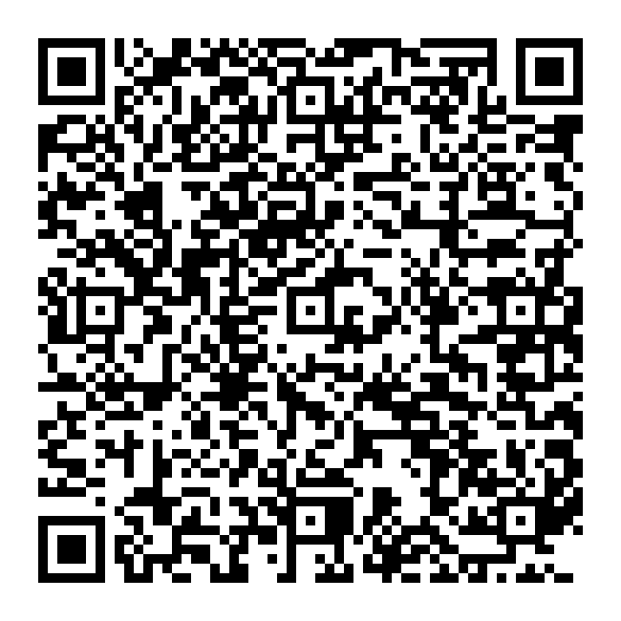
SU PUERTA DE ENTRADA AL PROYECTO
Conviértase en DiaBuddy
Service Provider (DSP)
Como DSP, puede participar en todo el ecosistema: prevención, RemoteCare, DPP, alcance comunitario y Proyecto La Cosecha.
SOLICITE HOY
https://urecruits.com/company/the-diabuddy-experience/job/diabuddy-service-provider-dsp/remote?jid=7572
ESCANEE PARA SOLICITAR
Una solicitud. Una ruta clara. Una forma de servir.
Comparta el enlace con miembros, estudiantes, profesionales y aliados.
Notes:
Llamada a la acción principal: solicitar ser DiaBuddy Service Provider. Presentar la solicitud DSP como la puerta de entrada para participar en todo el proyecto.
[Sources]
- https://urecruits.com/company/the-diabuddy-experience/job/diabuddy-service-provider-dsp/remote?jid=7572
- DiaBuddy_DSP_RemoteCare_Activation_Deck.pptx
[/Sources]

Slide 20
EL PRÓXIMO PASO
Plantar la semilla.
Activar el servicio.
Construir el futuro.
Decisión propuesta
Autorizar un equipo piloto de 90 días para integrar DiaBuddy DSP, RemoteCare y el Proyecto La Cosecha.
SOLICITE SER DSP: https://urecruits.com/company/the-diabuddy-experience/job/diabuddy-service-provider-dsp/remote?jid=7572
www.lacosechacommunitychurch.com
600 Greenwich Street, Hempstead, NY 11550 • (516) 292-1780
Notes:
Cerrar solicitando dos acciones concretas: autorizar el piloto y solicitar ser DiaBuddy Service Provider mediante el enlace oficial.
[Sources]
- https://urecruits.com/company/the-diabuddy-experience/job/diabuddy-service-provider-dsp/remote?jid=7572
- https://lacosechacommunitychurch.com/
- DiaBuddy_DSP_RemoteCare_Activation_Deck.pptx
- The_Harvest_Project_Formal_Contributor_Presentation_SPANISH.pptx
[/Sources]

